Slide 1
Tutorial 4
Anne

Slide 2
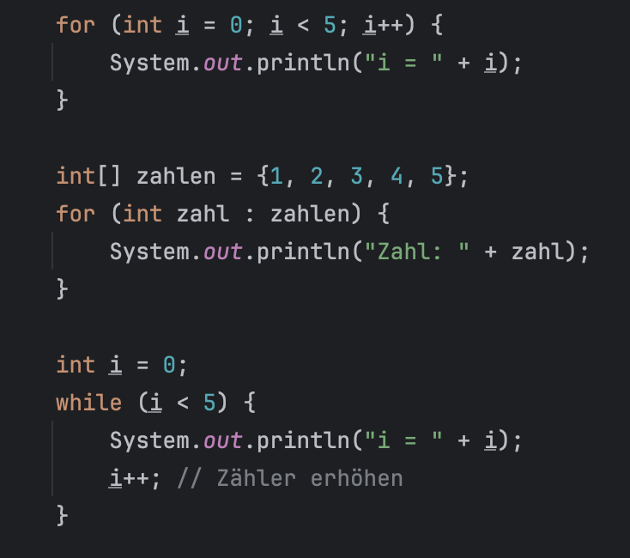
Recap-Schleifen
for-Schleife
for-each-Schleife
while-Schleife

Slide 3
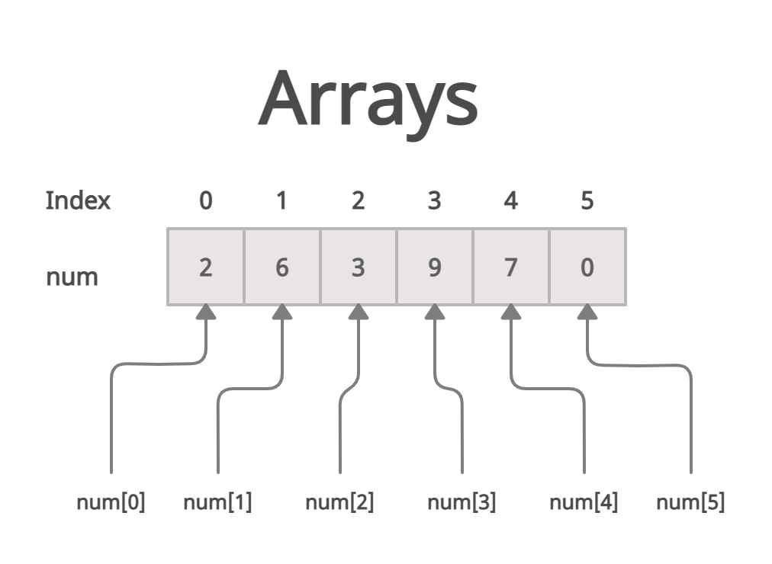
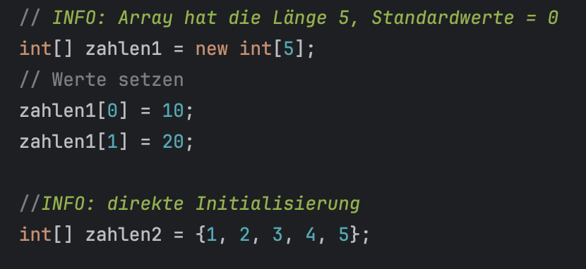
Recap-Arrays

Slide 4
TODO
2d Arrays
Do - while
Break, continue
Methoden
Rekursion
Method Overloading
Varargs

Slide 5
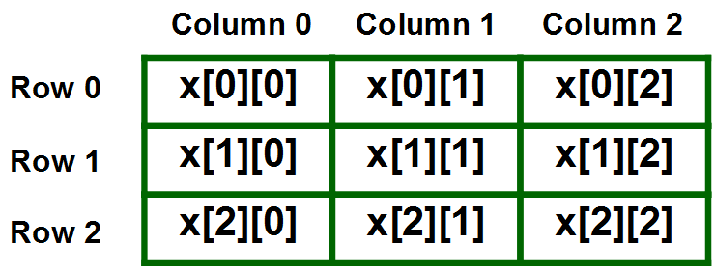
Arrays

Slide 6
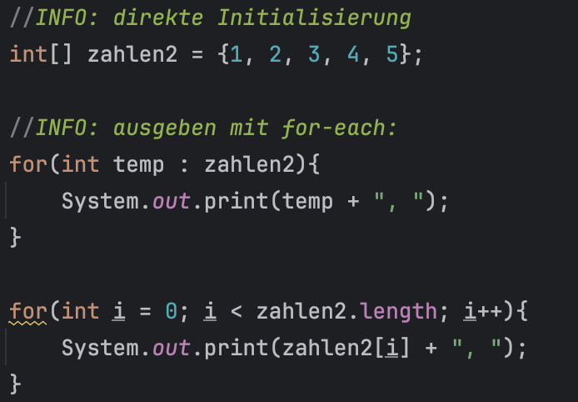
Erinnerung
Eindimensionales Array ausgeben:

Slide 7
Do while
int i= 5;
do{
System.out.println(i) ;
i--;
}while(i>0);

Slide 8
Methoden
<access modifier> static <return type> <method name> (<parameters>){
//instructions
}
public static double getTemperature( String location ) {
// i n s t r u c t i o n s
Return 2.0;
}
Wenn nichts zurück gegeben werden soll ist return type: void

Slide 9
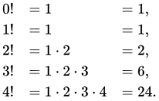
Rekursion

Slide 10
Method overloading
Methodenname + Parameter-Typen + Reihenfolge = Methodensignatur
Beispiel:
add(int, int)
add(double, double)
<-- zwei verschiedene Signaturen

Slide 11
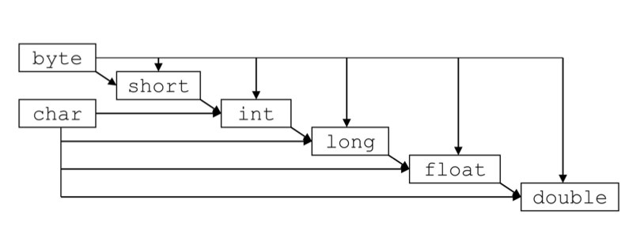
Method overloading

Slide 12
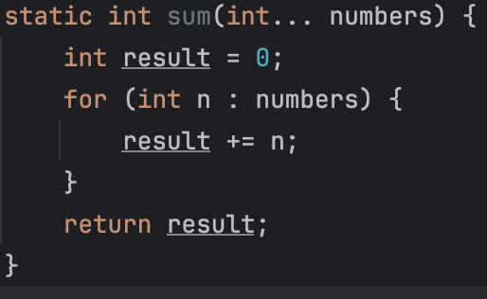
Varargs
Bsp: Du willst alle Zahlen addieren, egal ob 2, 3 oder 10 Stück.
Normalerweise:
sum(1, 2);
sum(1, 2, 3);
sum(1, 2, 3, 4);
Mit Varargs geht das alles mit einer Methode!

Slide 13

Regeln Varargs
⚠️ Regeln:
Du darfst nur ein Varargs-Parameter pro Methode haben.
Er muss am Ende der Parameterliste stehen.

Slide 14

GitHUb – Code kommt später

